Slide 1

«Натюрморт в русской живописи. Рисование с натуры натюрморта»
Изобразительное искусство ,6 класс
Презентация подготовлена
учителем изобразительного искусства, методистом МБОУ СШ №1» г. Щекино
Трищенко Еленой Александровной

Slide 2
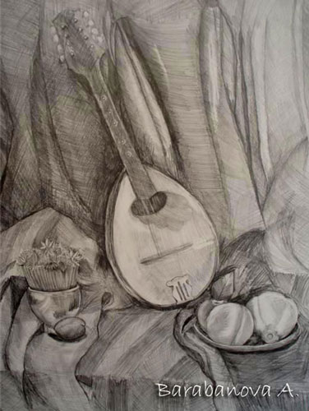

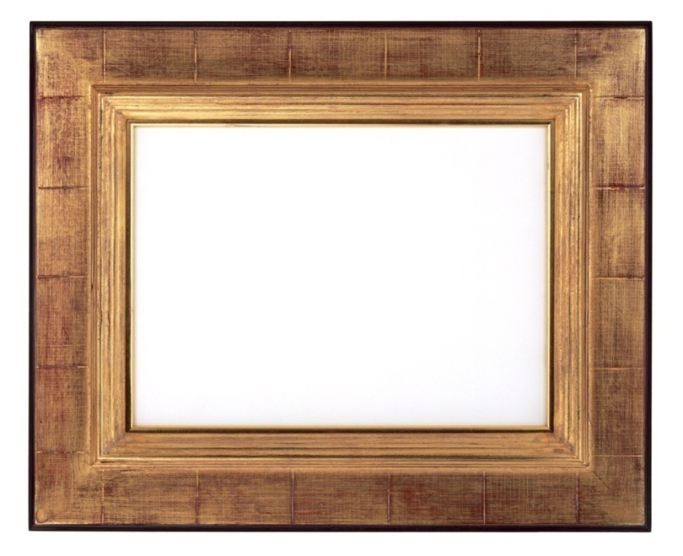
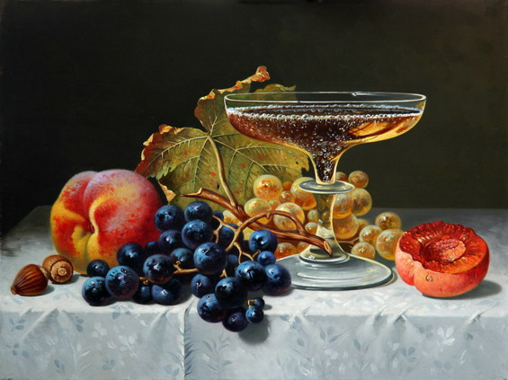
Задачи урока:
расширить свои представления о натюрморте;
познакомиться с галереей натюрмортов русских живописцев;
узнать о средствах художественной выразительности при создании натюрморта (пропорции, объем, форма, линия горизонта);
выполнить самостоятельно натюрморт из трех предметов (по выбору) в карандаше.

Slide 3
Натюрморт
Портрет
Пейзаж
Виды изобразительного искусства
Бытовая картина
Батальная картина
Историческая картина
Анималистическая картина

Slide 4
Скульптура
Натюрморт
Портрет
Графика
Пейзаж
Виды изобразительного искусства
Бытовая картина
Живопись
Батальная картина
Историческая картина
Декоративно-прикладное искусство
Анималистическая картина

Slide 5

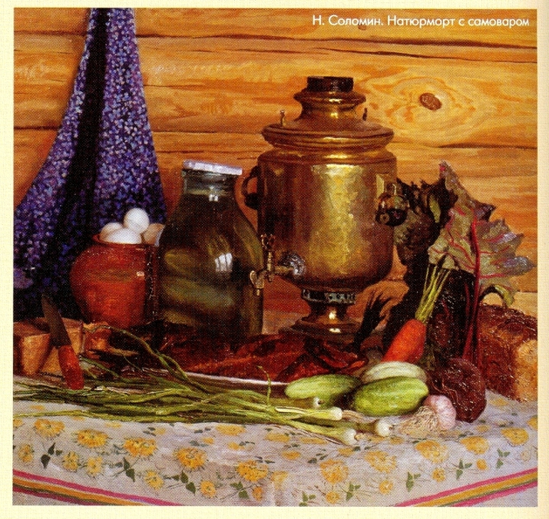
Н. Соломин. Натюрморт с самоваром

Slide 6

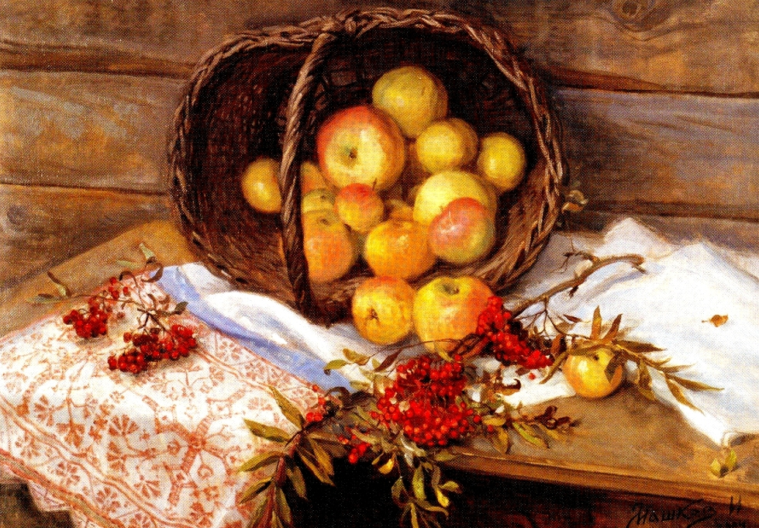
И. Машков. Яблоки и рябина

Slide 7
Натюрморт (от франц. nature morte — буквально «мертвая природа») – это изображение неодушевленных предметов, вещей окружающих человека, предметы быта, цветы, плоды.

Slide 8
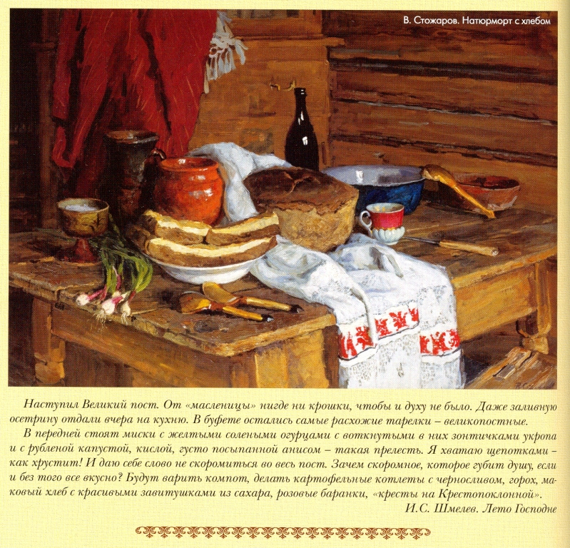
«Какая это странная живопись - натюрморт: она заставляет любоваться копией тех вещей, оригиналами которых не любуешься»
(Б. Паскаль)
В. Стожаров. Натюрморт с хлебом

Slide 9

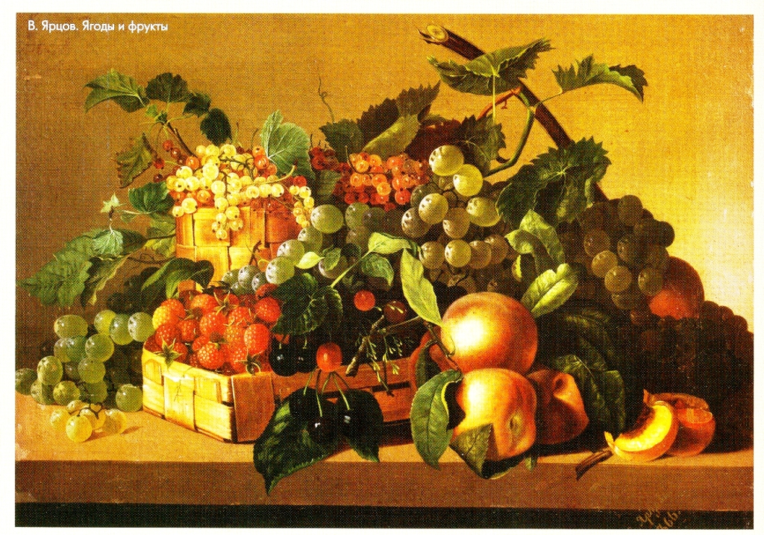
В. Ярцов. Ягоды и фрукты

Slide 10
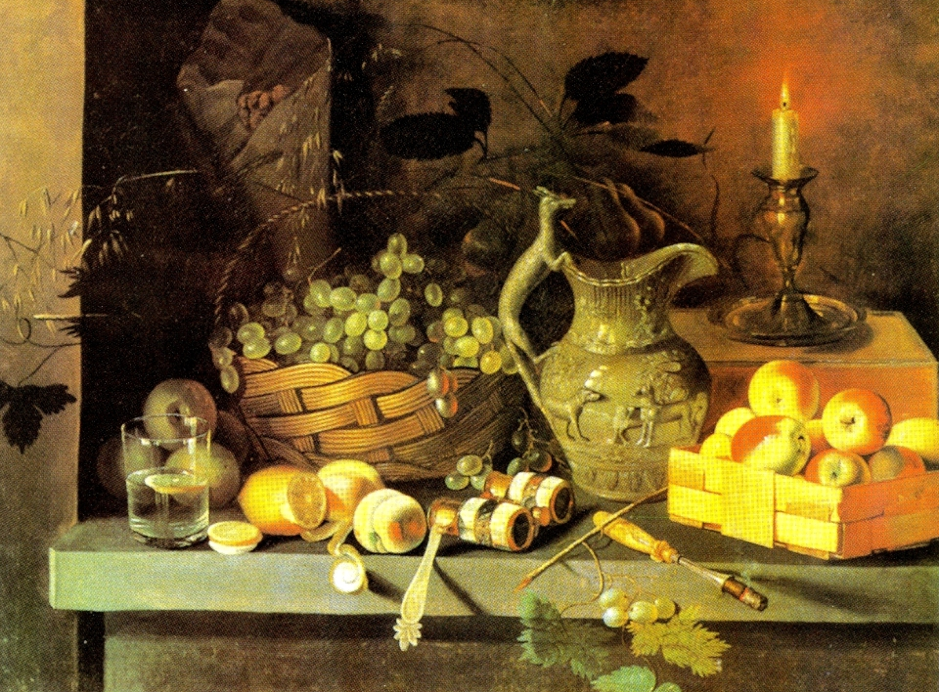
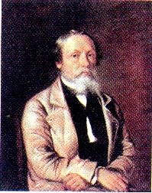
Хруцкий
Иван Фомич
Натюрморт со свечой.
Автопортрет. 1884 г.

Slide 11
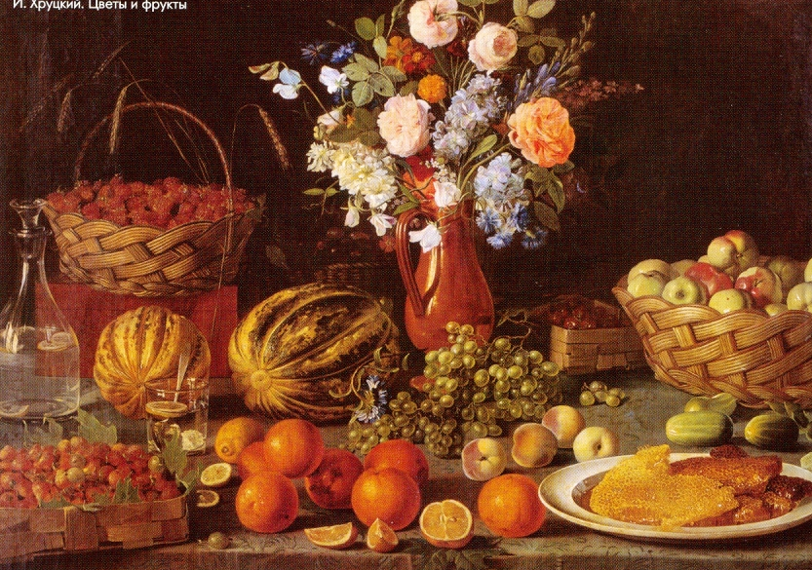
И.В. Хруцкий. Натюрморт. Цветы и фрукты

Slide 12
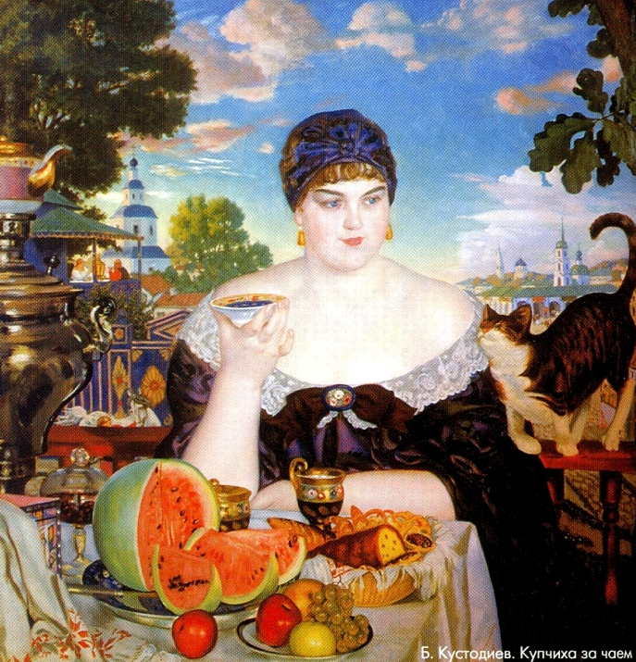
Кустодиев Борис Михайлович
1918 г.

Slide 13
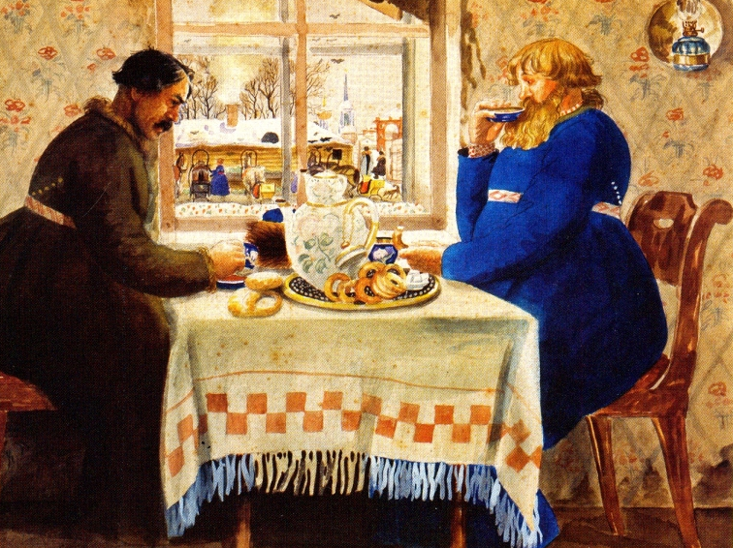
Б. М. Кустодиев . Извозчики. 1920 г.

Slide 14
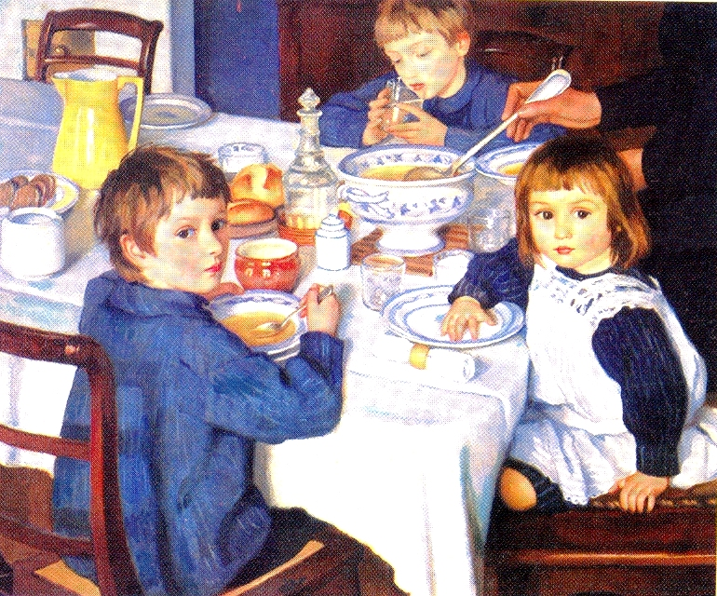
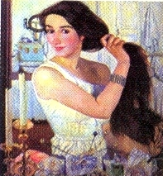
Серебрякова Зинаида Евгеньевна
З.Е. Серебрякова. Групповой портрет. «За обедом», 1914г.
Автопортрет, 1909г.

Slide 15
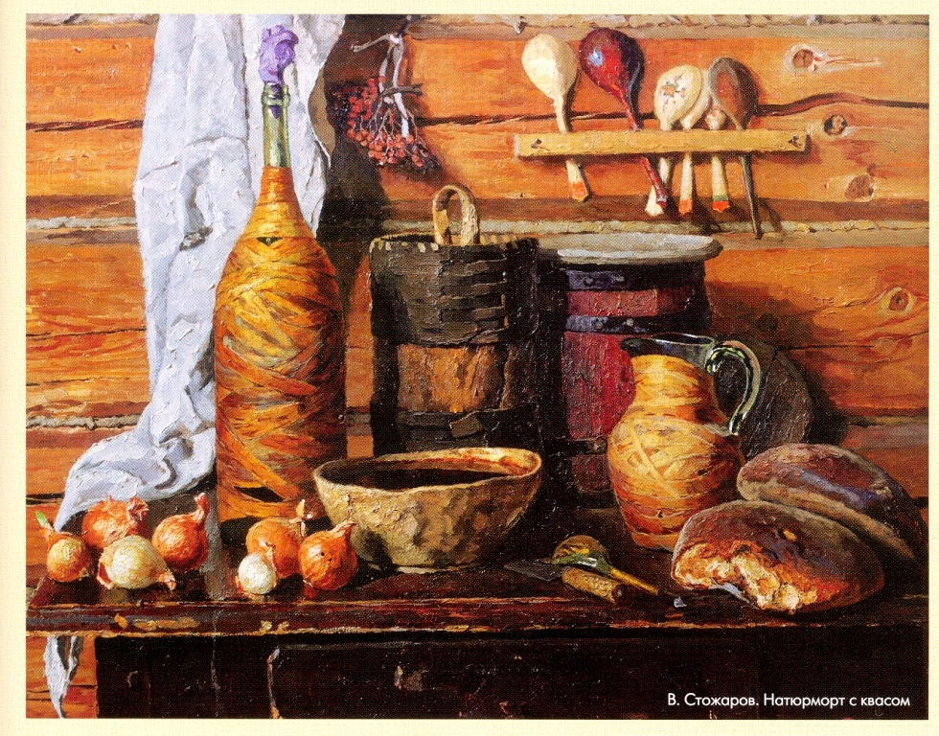

Slide 16
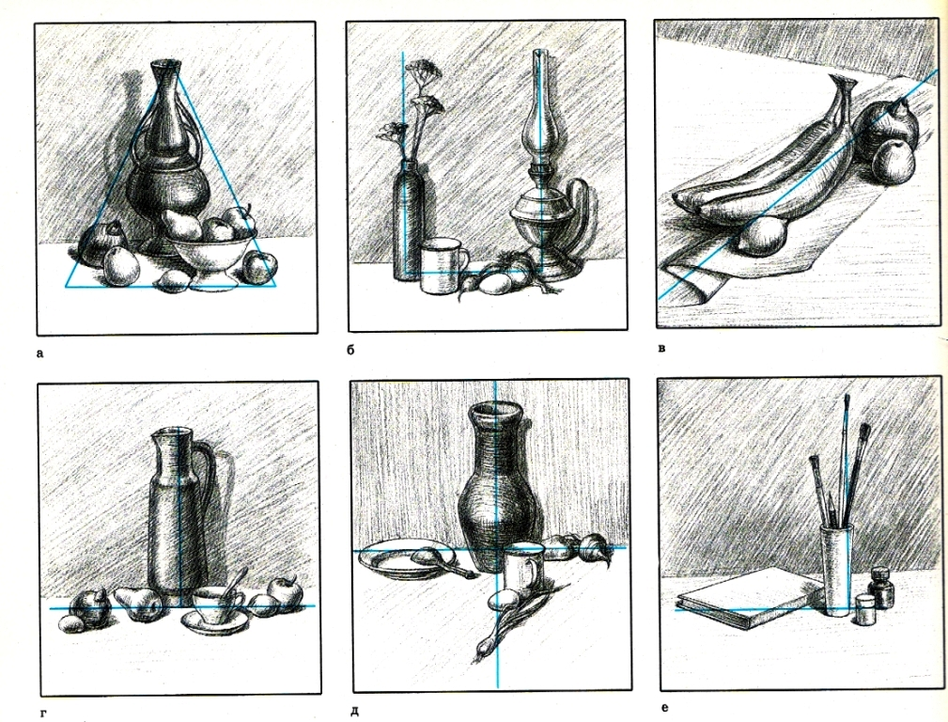
Примеры композиционного расположения предметов в натюрморте

Slide 17
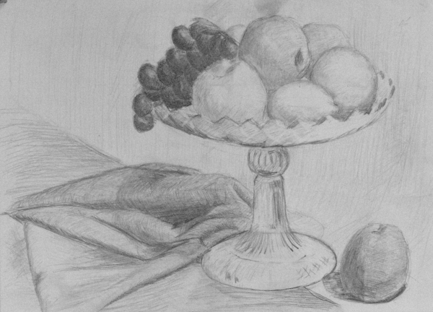

Slide 20
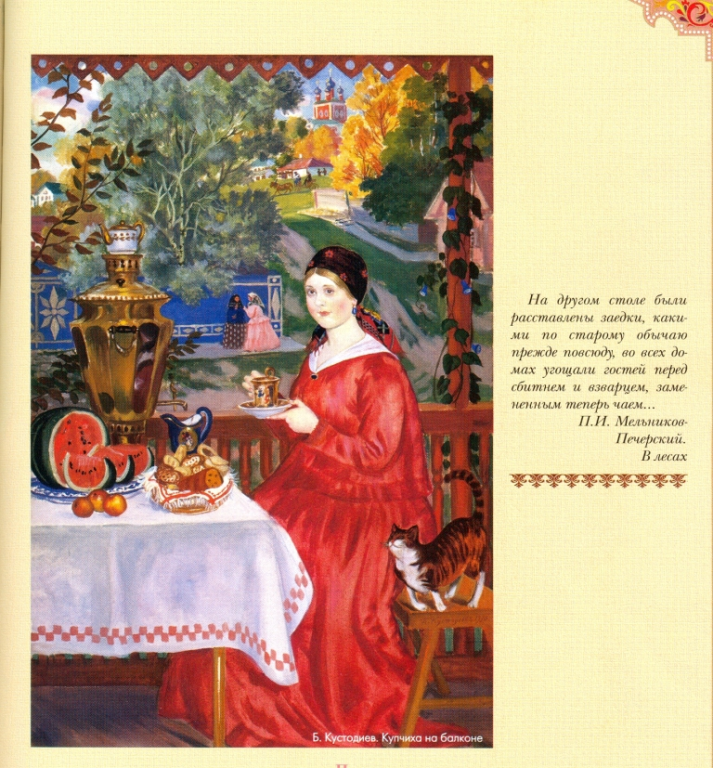
Фрагмент картины «Купчиха на балконе» Б.М. Кустодиева

Slide 21
Фрагмент картины «Купчиха на балконе» Б.М. Кустодиева

Slide 22
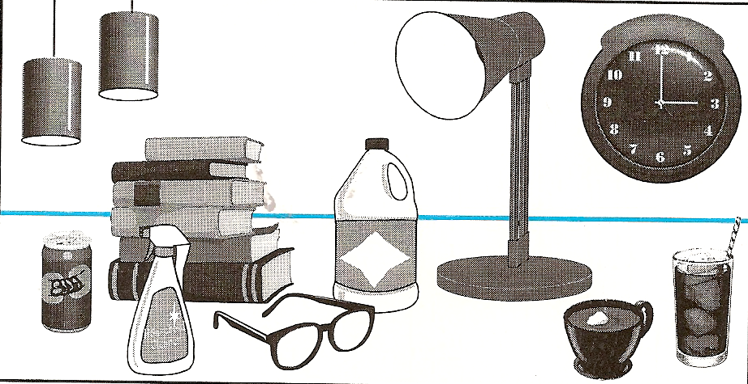

Slide 23
Основные требования к натюрморту:
композиция натюрморта должна состоять из предметов, тематически связанных между собой;
в состав натюрморта должны входить предметы, разнообразные по форме, величине, фактуре и цвету;
предметы должны гармонично сочетаться друг с другом, соприкасаться, составляя единое целое, но не загораживать друг друга;
в композиции должен быть композиционный центр.

Slide 24
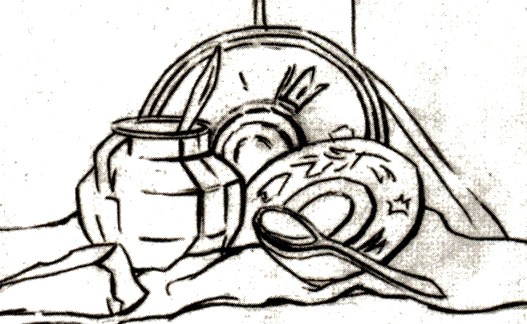
Самостоятельная работа
«Рисование с натуры натюрморта»

